Slide 1
Benvenuti
NELLA SCUOLA PRIMARIA
DELL’ I.C. MERCANTINI
17/01/2023

Slide 2
La Scuola Primaria è costituita da quattro plessi:
FOSSOMBRONE
SANT’IPPOLITO
CALMAZZO
ISOLA DI FANO

Slide 3
LA NOSTRA SCUOLA PRIMARIA
OGGI E’ COSTITUITA DA
28 CLASSI
5 PRIME
6 SECONDE
6 TERZE
5 QUARTE
6 QUINTE 389 STUDENTI

Slide 4
RISORSE PROFESSIONALI
Dirigente scolastico
Direttore dei SS.GG.AA.
n. 7 Assistenti Amministrativi
n. 27 Collaboratori scolastici

Slide 5
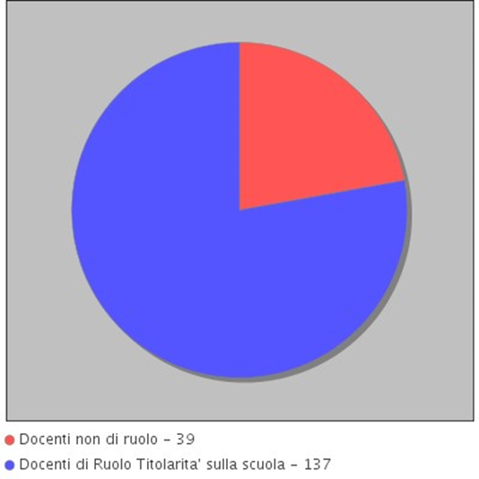
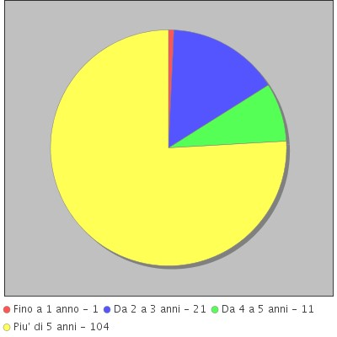
DOCENTI

Slide 6
MISSION
Successo formativo dell’alunno
Favorire lo star bene a scuola
Valorizzare le potenzialità di ciascuno
Promuovere la convivenza civile
Dialogare con le famiglie
Favorire l’educazione alla legalità
Interagire col territorio

Slide 7
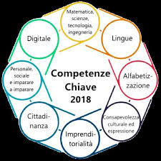
Le PRIORITA’ della SCUOLA
1. Risultati nelle prove standardizzate nazionali
2. Competenze chiave europee

Slide 8
Risultati nelle prove standardizzate nazionali
Sviluppo delle competenze chiave
ITALIANO: comprendere un testo autentico, letterario o meno e riflettere sul testo, valutarlo, comprenderne l'organizzazione logica e le connessioni interne
MATEMATICA: capacità di risolvere problemi, di argomentare e utilizzare la logica deduttiva
INGLESE: capacità di capire gli altri nella vita reale.

Slide 9
Competenze chiave europee
Sviluppo delle competenze sociali e civiche
Favorire il senso di appartenenza alla comunità scolastica
Favorire il senso di collaborazione
Favorire la responsabilità individuale e collettiva
Favorire lo sviluppo di una socialità positiva e di un’identità personale sicura e propositiva
Potenziare la capacità di contribuire individualmente e in gruppo al benessere comune.

Slide 10
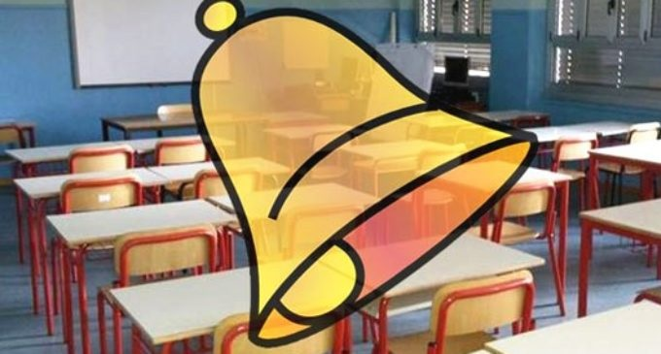
ORARIO ANNUALE DELLA SCUOLA PRIMARIA
a.s. 2023/2024
Tempo normale: 27 ore settimanali classi 1^ - 2^ - 3^
29 ore settimanali classi 4^ - 5^
Tempo pieno: 40 ore settimanali

Slide 11
ORARIO SETTIMANALE DELLE DISCIPLINE

Slide 12
ATTIVITA’ DI AMPLIAMENTO DELL’OFFERTA FORMATIVA
Corsi per il recupero di italiano/matematica + L2 per alunni stranieri
«Io leggo perché»
Progetto Asur: «Il Mercoledì della Frutta»
Progetto «Sport di Classe» con il CONI-MIUR
Progetto «MarcHe2O» con Marche Multiservizi – Progetto di sensibilizzazione
sull’uso dell’acqua del rubinetto
Progetto di Istituto Primaria + Secondaria «Madrelingua Inglese in Classe» con esperto esterno a pagamento (pagato con il contributo volontario dei genitori)
Progetto Sant’Ippolito Primaria + Secondaria «Segnali dal Futuro»
PROGETTI DI CLASSI PARALLELE
Cl. 1^ = Educazione alla Convivenza Scolastica
Cl.2^ = Educazione Ambientale
Cl.3^ = Educazione Stradale
Cl.4^ = Educazione alla Salute
Cl.5^ = Educazione alla Cittadinanza, Legalità e Costituzione

Slide 13
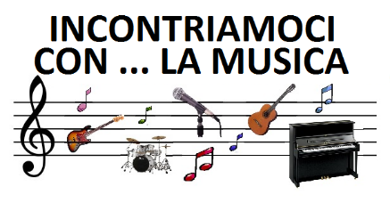
SPORT
«Sport di Classe» - Progetto con il CONI-MIUR
MUSICA
Progetto cl.5^ di Orientamento Musicale: Sassofono, Pianoforte, Chitarra, Violino
LINGUE STRANIERE
Progetto cl.5^ di Orientamento Lingue Straniere: Francese, Tedesco, Spagnolo

Slide 14
… e ancora
Attività e progetti sui temi di …
CONTINUITA’ e ORIENTAMENTO
AMBIENTE
VALORIZZAZIONE del TERRITORIO «I segnali del futuro»
PREVENZIONE e CONTRASTO dei fenomeni di bullismo e cyberbullismo
SICUREZZA STRADALE
… e ancora
Partecipazione a concorsi, gare,…
USCITE DIDATTICHE sul TERRITORIO
VISITE GUIDATE
VIAGGI d’ISTRUZIONE

Slide 15
PATTO EDUCATIVO DI CORRESPONSABILITA’
Scuola, Famiglia e Alunni collaborano al raggiungimento del successo formativo all’interno di una relazione significativa, responsabile e coerente. Il Patto è una vera e propria alleanza, un’assunzione di impegni, possibile solo se c’è condivisione di valori. A partire da quanto detto, Scuola, Alunno e Famiglia si impegnano a: conoscere, informarsi, partecipare, collaborare fattivamente insieme.

Slide 16
SITO WEB
www.icmercantinifossombrone.eduit
Informazioni su attività, progetti, iniziative, circolari, calendario scolastico
REGISTRO ELETTRONICO
orario settimanale
attività svolte quotidianamente
compiti assegnati
valutazioni
note disciplinari
assenze
prenotazione dei colloqui individuali
documento di valutazione

Slide 17
IL PASSAGGIO
DALLA SCUOLA PRIMARIA A QUELLA SECONDARIA:
Avviene in due momenti :
Il momento amministrativo (all’atto dell’iscrizione)
Il momento pedagogico:
RACCORDO SCOLASTICO
(Progetto Continuità)

Slide 18
www. istruzione.it
sito per iscrizione alla scuola sul portale del MIUR accedendo al servizio Iscrizioni on line utilizzando le credenziali fornite dalla registrazione
dal 9 al 30 gennaio 2023
Non è prevista iscrizione d’ufficio, deve essere utilizzata la procedura di iscrizione online
È possibile indicare, oltre all’istituto che costituisce la prima scelta, altri due istituti
Le scuole primarie dello stesso istituto hanno priorità rispetto agli alunni provenienti da altri istituti

Slide 19
GRAZIE per l’attenzione
Vi aspettiamo a settembre 2023

